Slide 1


Мой любимый город!
МДОАУ ЦРР детский сад №120 «Крепыш»
Воспитатели 1 категории:
Булгакова Людмила Павловна
Васильева Вера Александровна.
Notes:
Оригинальные шаблоны для презентаций: https://presentation-creation.ru/powerpoint-templates.html
Бесплатно и без регистрации.

Slide 2
Город мой, ты всем нам дорог, Вместе нам и радость, и беда. Город Орск – любимый город, Мы с тобою вместе навсегда.
Город начинается с вокзала
Валерий Тихомиров

Slide 3
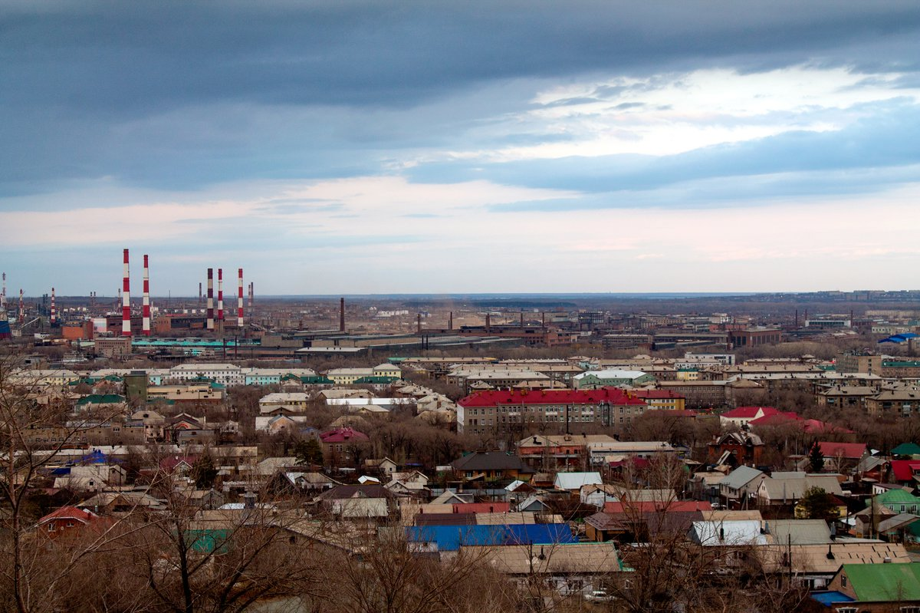
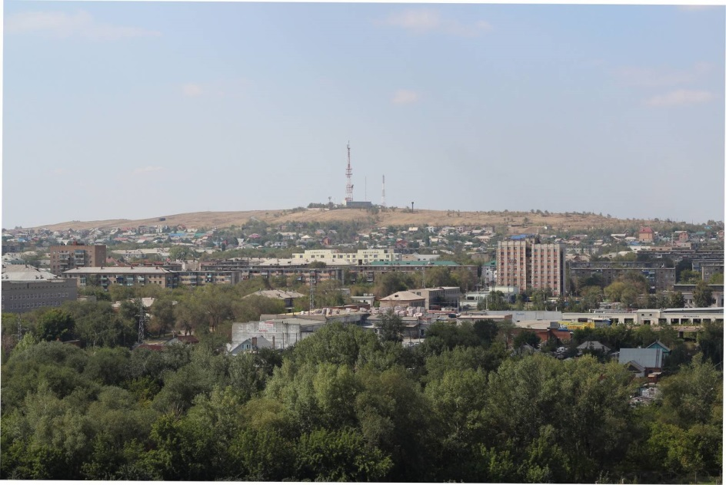
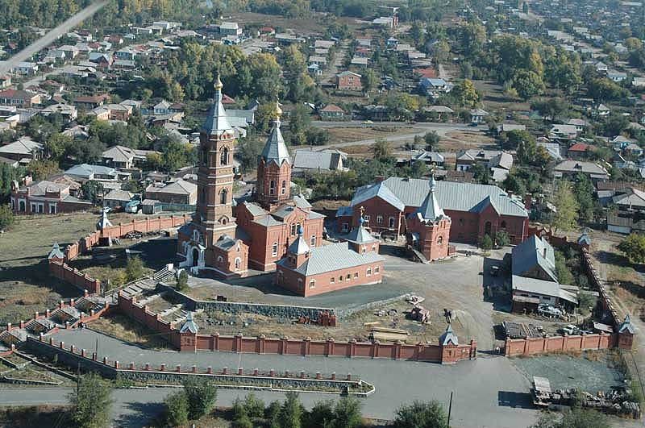
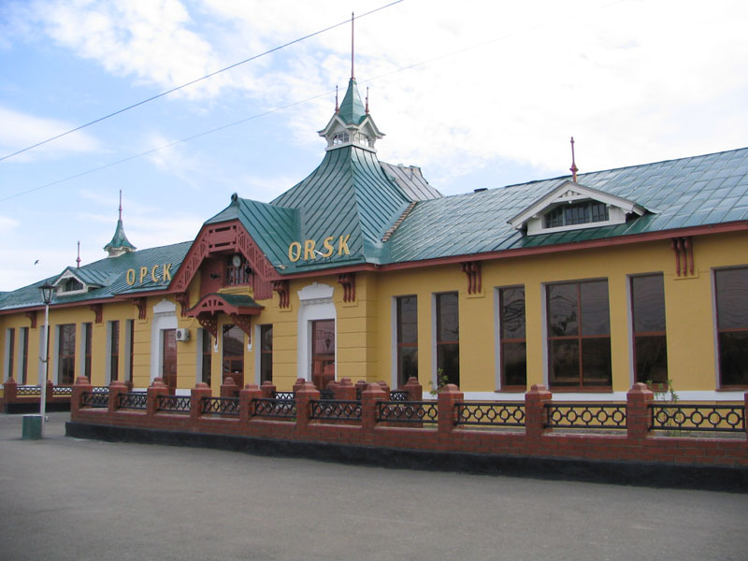

Slide 4
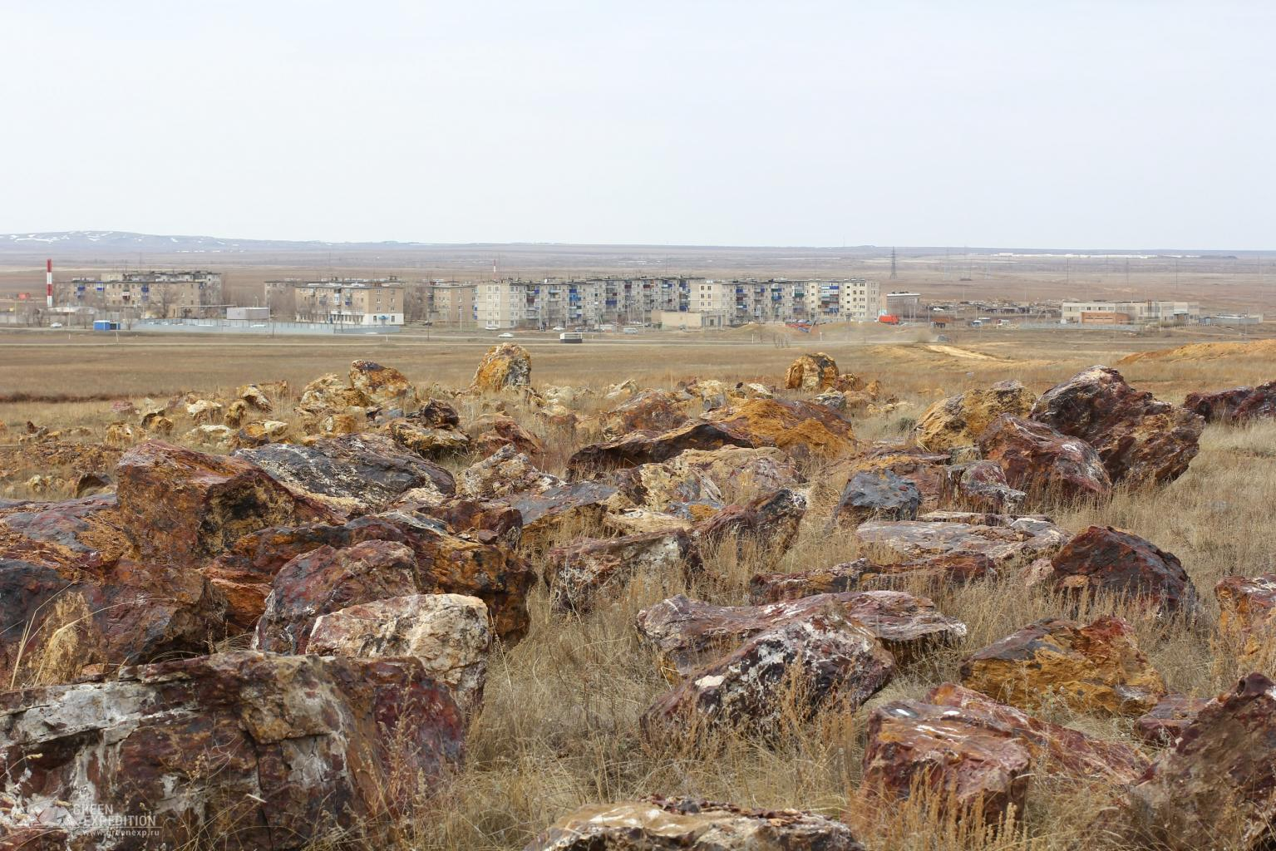
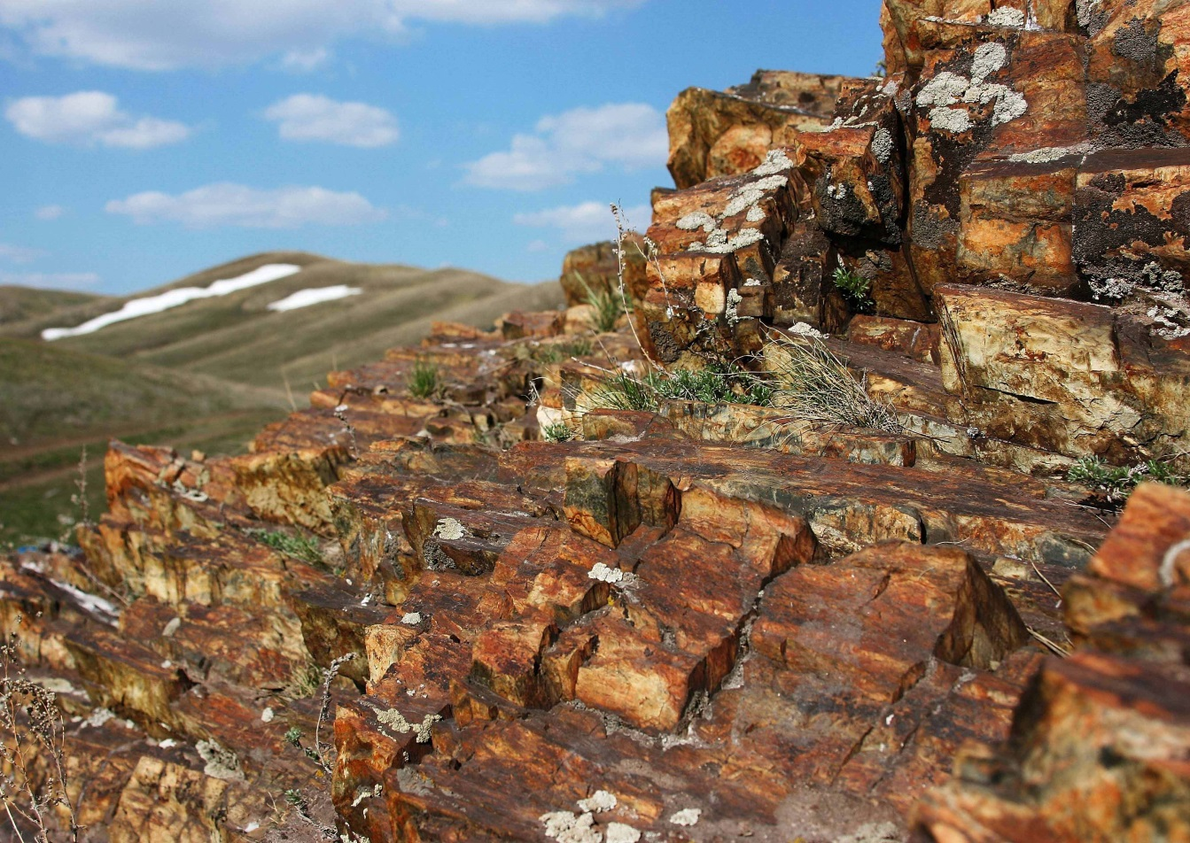
Гора «Полковник»

Slide 5
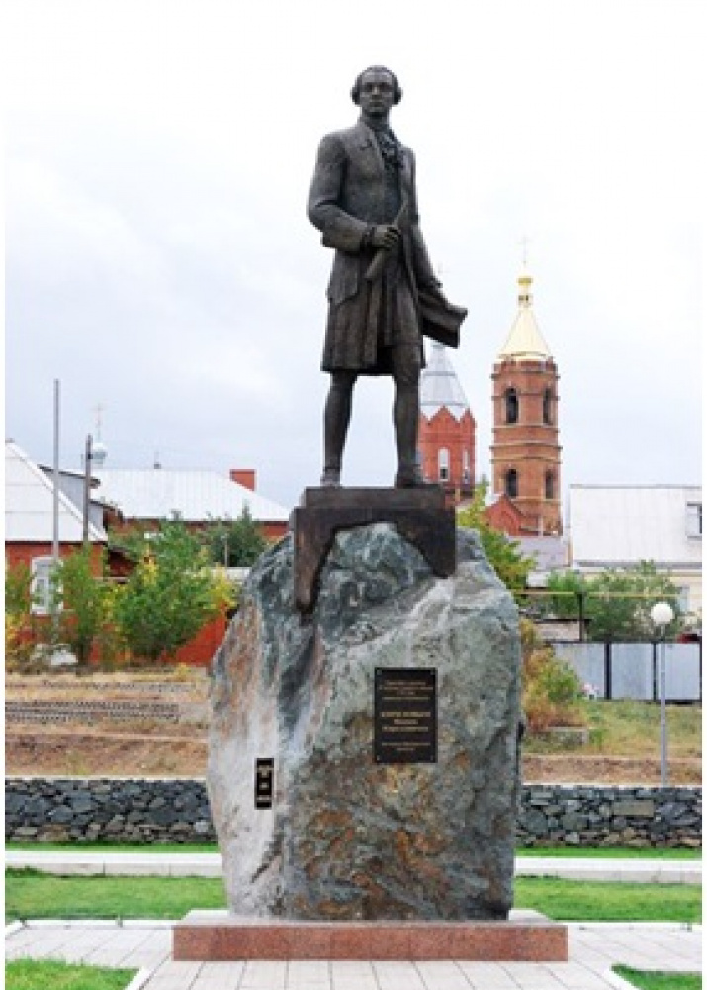
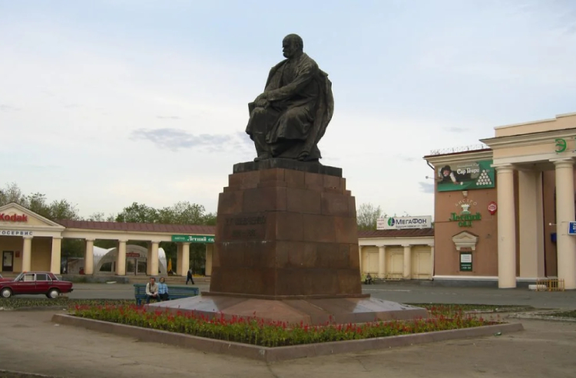
Памятники нашего города
Основатель нашего города Иван Кирилов
Памятник Тараса Шевченко воздвигнутый в память о пребывании украинского поэта в Орской крепости.

Slide 6
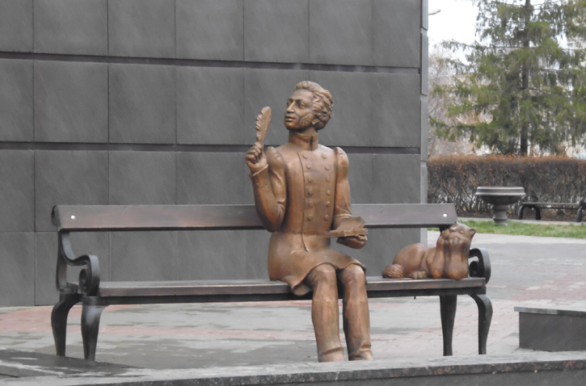
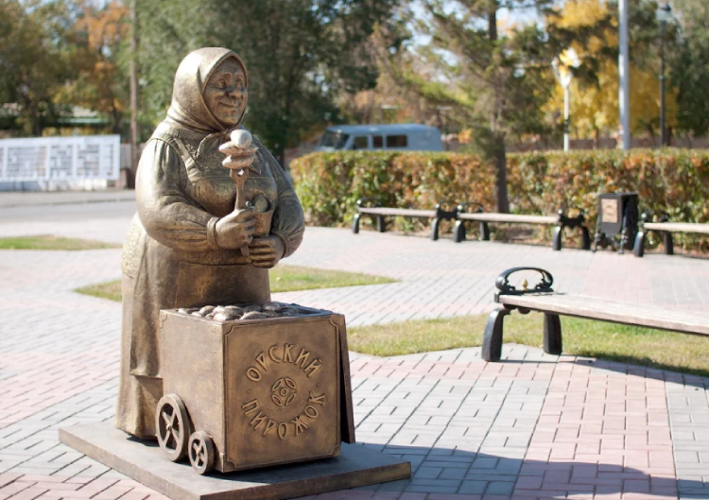
Памятники нашего города
Памятник А.С. Пушкину
Памятник старогородскому пирожку

Slide 7
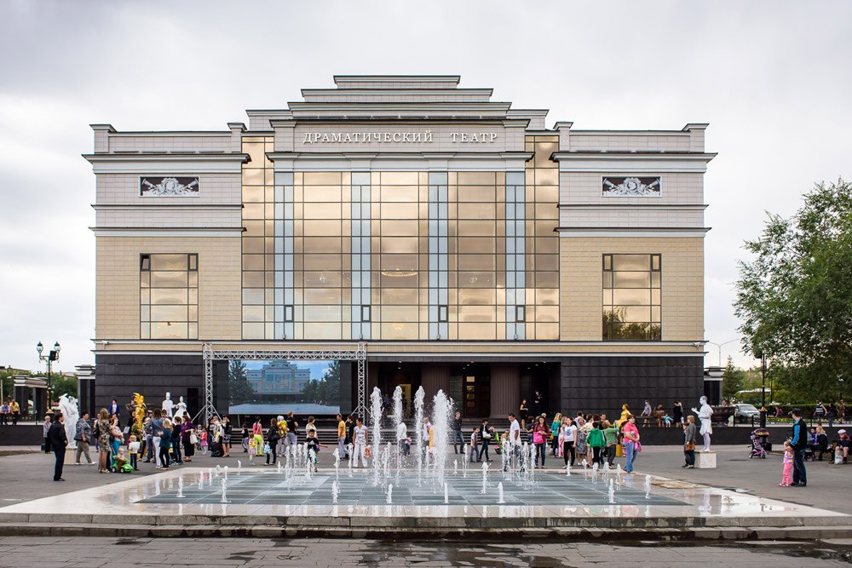
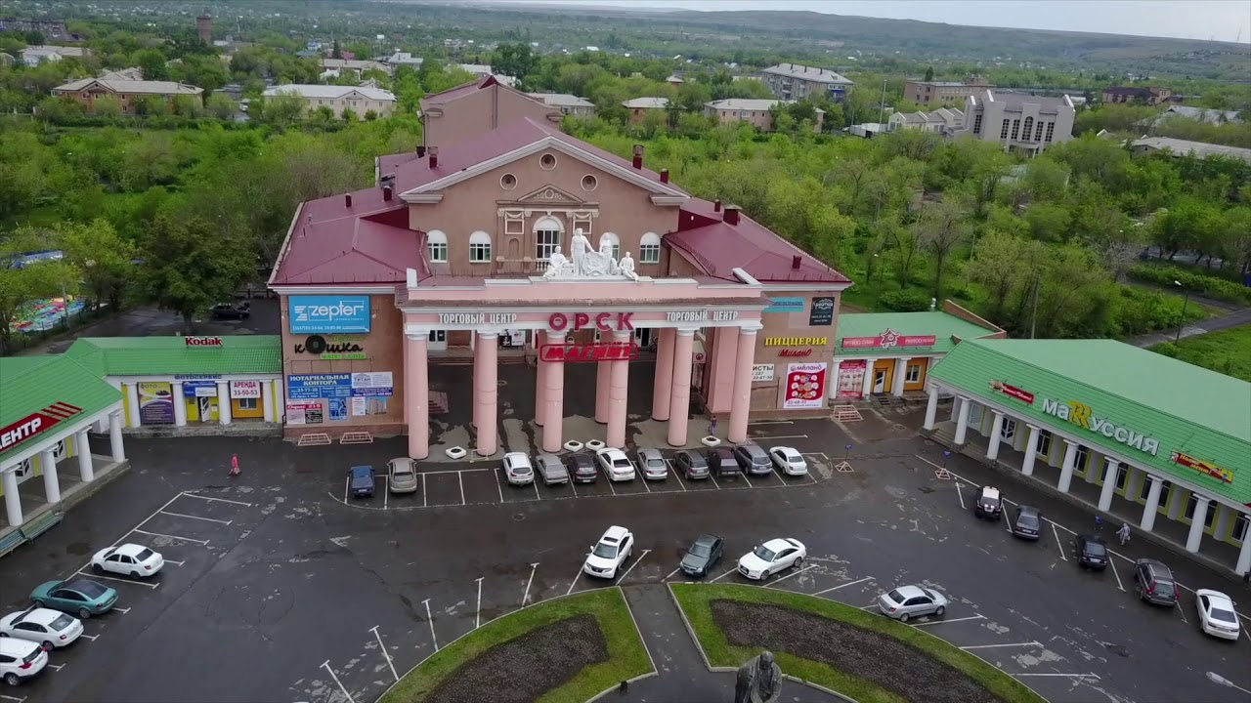
Достопримечательности нашего города
Драматический театр
Площадь Шевченко

Slide 8
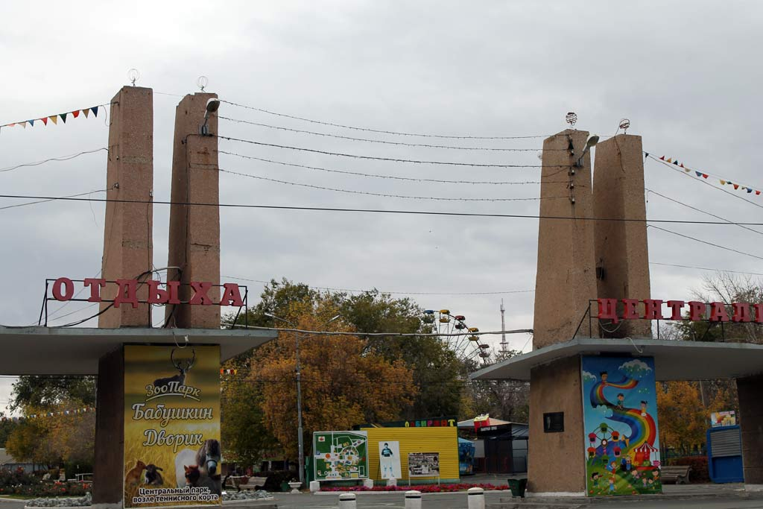
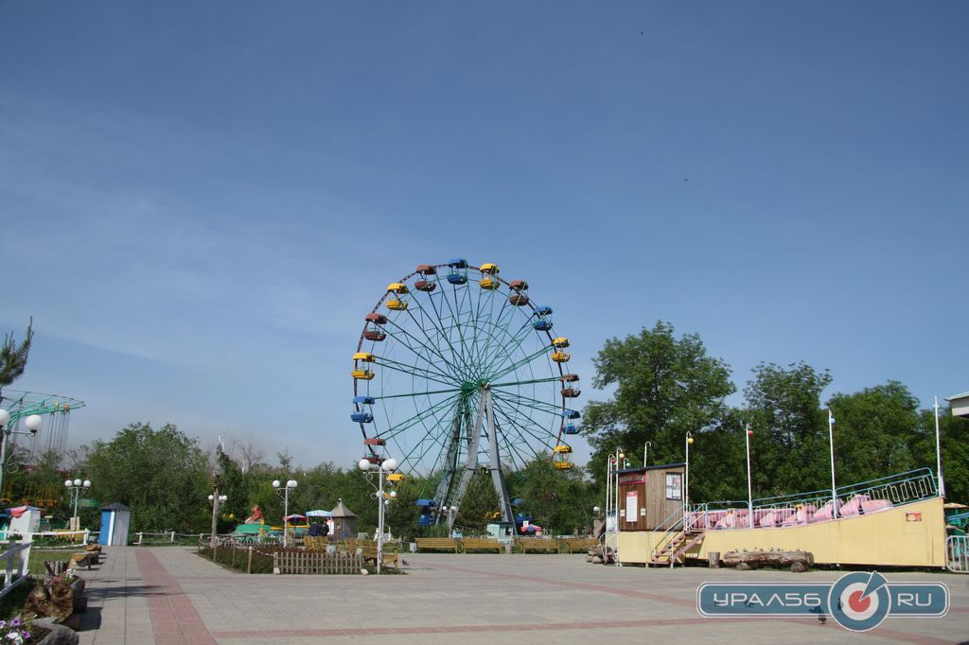
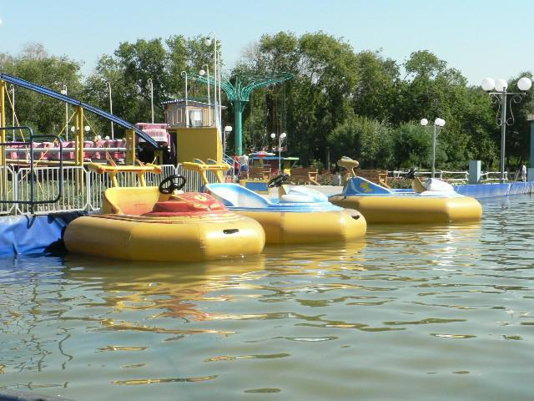
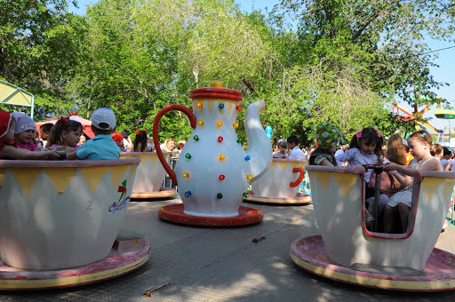
Центральный парк отдыха

Slide 9
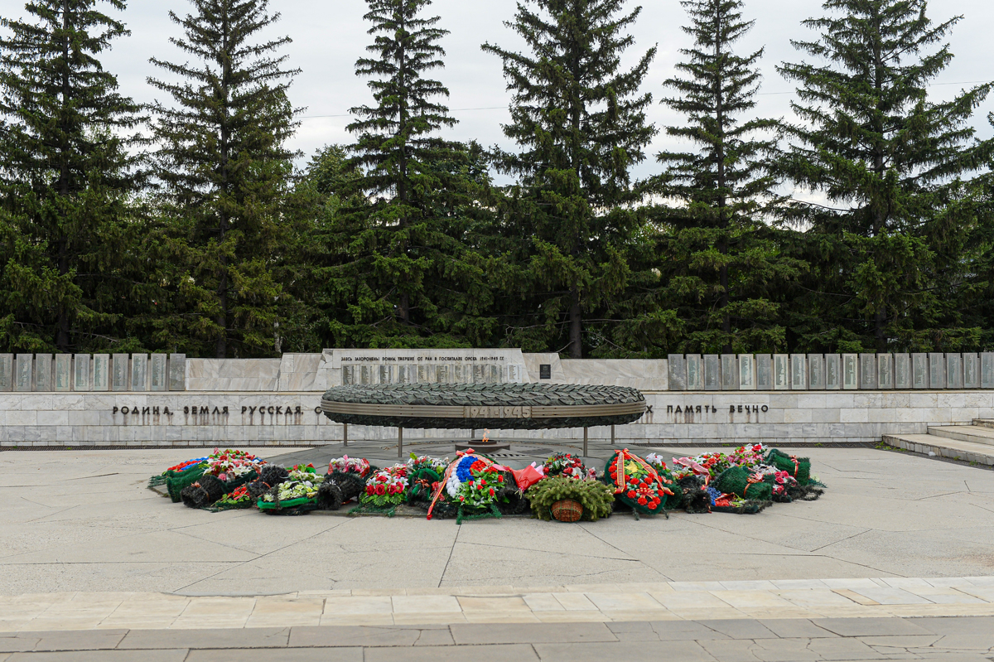
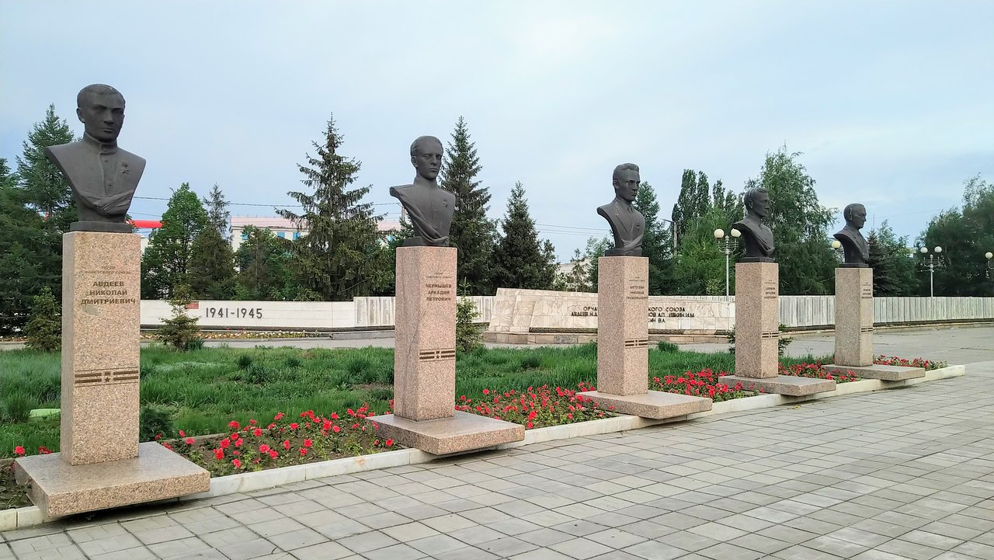
Сквер славы

Slide 10
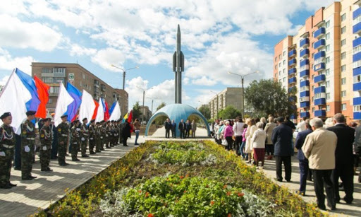
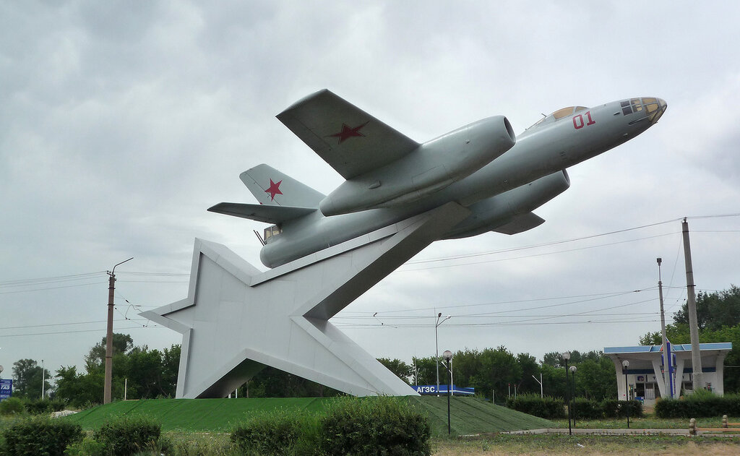
Достопримечательности нашего города
Бульвар космонавтов
Мемориал «Летчикам всех поколений»

Slide 11
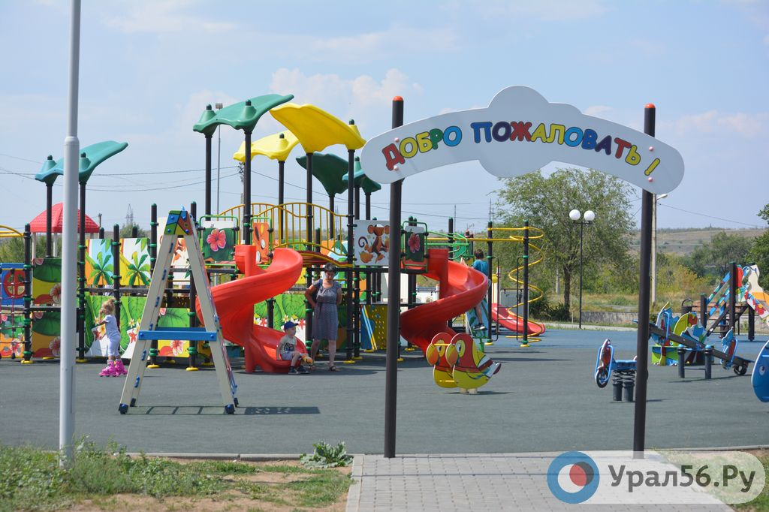
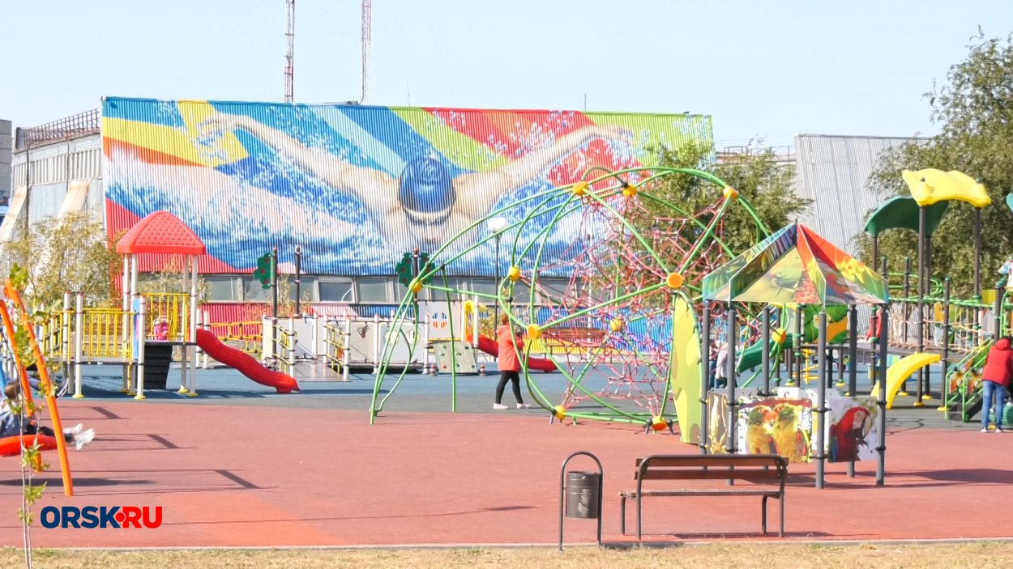
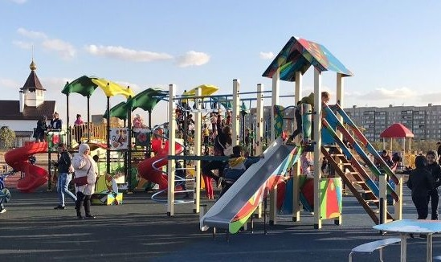
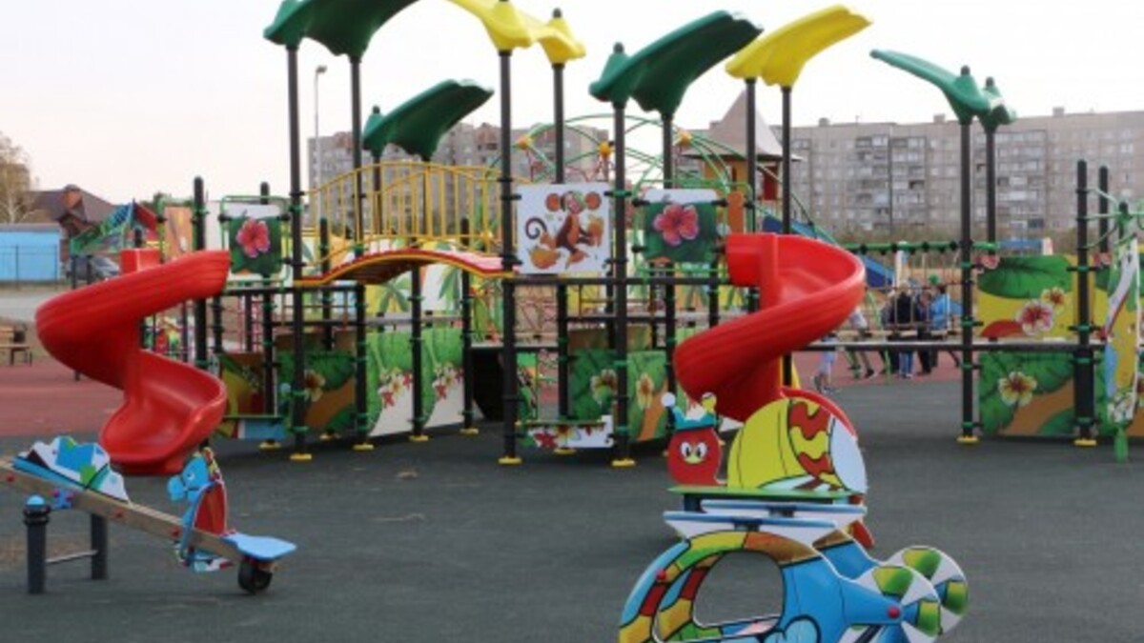
Парк «Северный»

Slide 12
Спасибо за внимание!!

